Slide 1
Ж.Бектұров атындағы №3 Ақкөл орта мектебі
Сыныбы: 6
Пәні: Әдебиет
Тақырыбы: Абай Құнанбаев “Шоқпардай кекілі бар қамыс құлақ”
Пән мұғалімі: Отарбаева Ж.Т

Slide 2
ІІ.Үй тапсырмасын тексеру
А) А.Құнанбаев “Әсемпаз болма әрнеге”
Ә) Бұл өлеңде ақын қандай адамгершілік, асыл мінездерге үндейді?
Б) “Сен де бір кірпіш дүниеге,
Кетігін тап та бар қалан!” деген өлең жолдарын қалай түсінеміз?

Slide 3

Асыл сөзді іздесең,
Абайды оқы, ерінбе.
Адамдықты көздесең,
Жат тоқып ал көңілге.
Сұлтанмахмұт Торайғыров

Slide 4
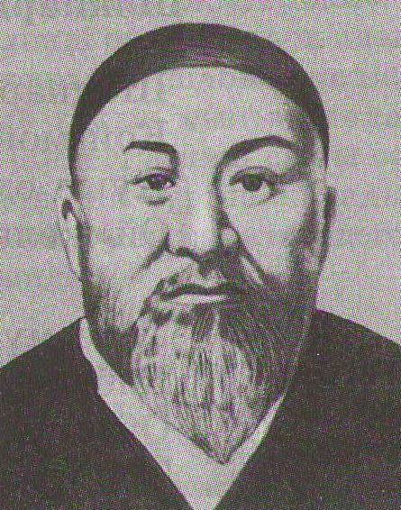
Абай Құнанбаев
(1845-1904)

Slide 5
ІІІ. Жаңа сабақ «Мағынаны тану» кезеңі
а) Абай - ХІХ ғасырдағы қазақтың данышпан, суреткер ақыны, өз ұрпағын өнер-білімге үндеген ойлы ағартушы.
ә) Өлеңнің тақырыбы:
«Шоқпардай кекілі бар қамыс құлақ» өлеңі

Slide 6
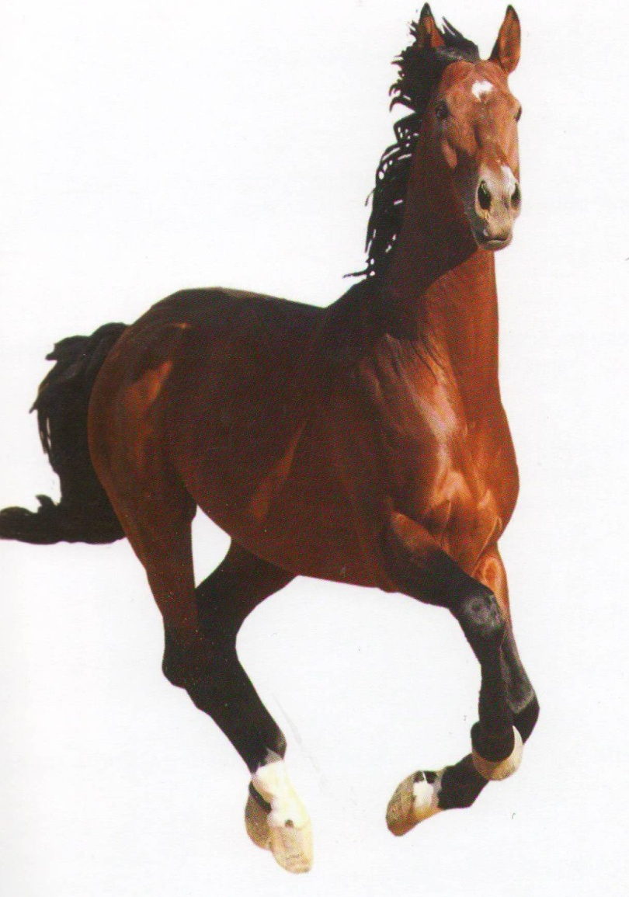
Өлеңнің тақырыбы: аттың сыны -жаратылыстың жанды бір бейнесі болған бәйге атқа арналған өлең. Ғасырлар бойында мал өсірумен, көшпелі күйде тірлік еткен елдің ақыны аттың бағасын өзгеше түсінеді. Соның ішінде бәйге аттың орны мүлде бөлек. Ол қазақтың бағзы заманнан бергі ауызша әдебиетінде де сан алуан «қиял пырағы» болып жырланып келген. Абай өмір кешкен кезде де ат - ер қанаты жүйрік ат, әсіресе, қазақ білген жануардың ішіндегі адамға ең ыстығы, қадірлісі екендігі.

Slide 7
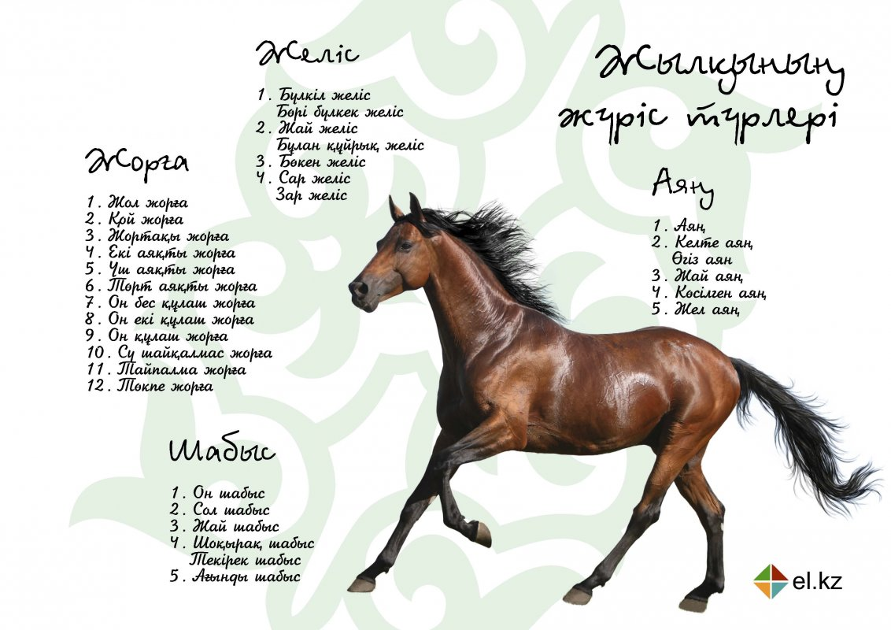

Slide 8
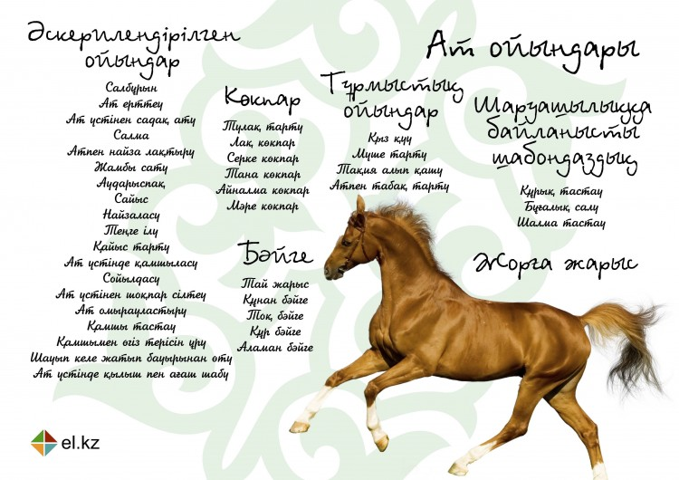

Slide 9
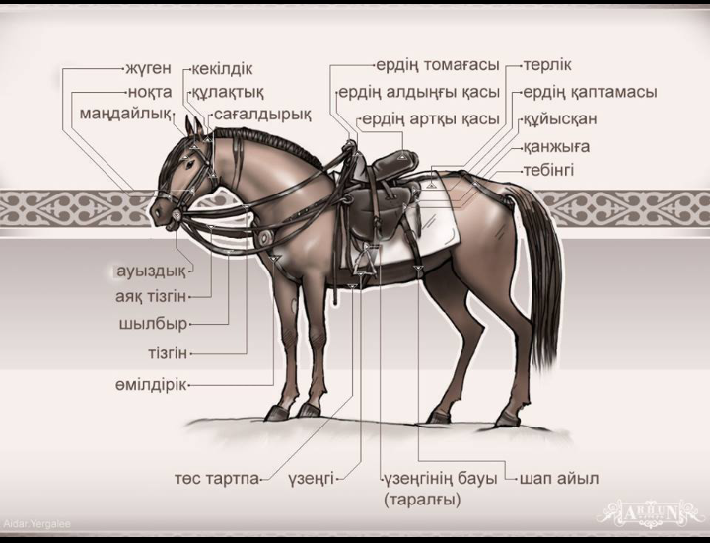

Slide 10
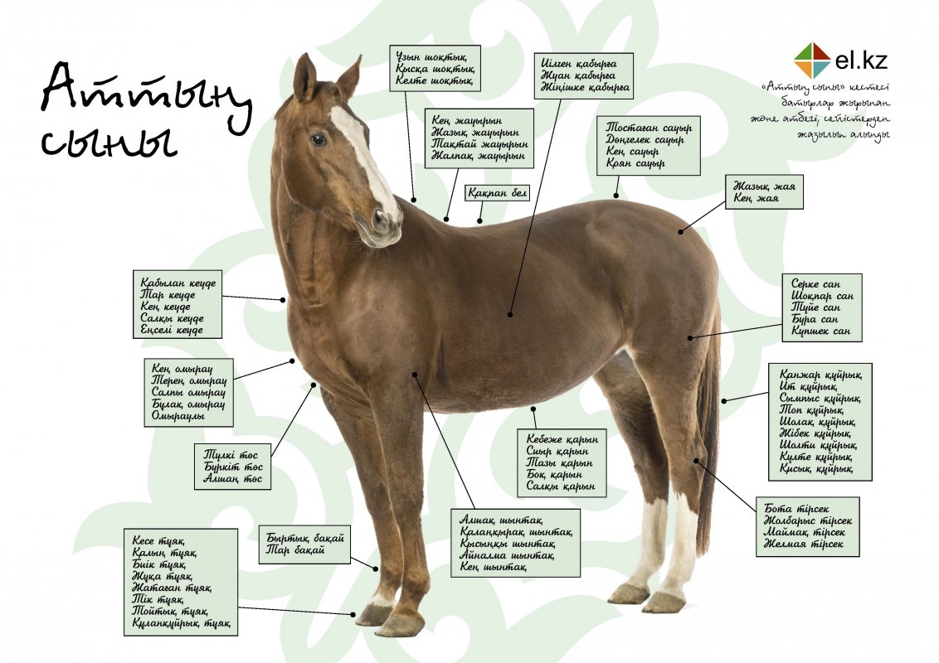

Slide 11
Сергіту сәті: «Қара жорға»

Slide 12
Топқа тапсырма:
І ТОП: Жылқы малына қатысты мақал ­мәтелдер жазу.
ІІ ТОП: Жылқы малы қатысқан ұлттық ойын түрлерін жазу.
ІІІ ТОП: Ат әбзелдерін жазу.

Slide 13
«Бес жолды өлең» (жаңа сабаққа байланысты бес жолдан тұратын қорытынды шығару)
1. * Зат есім
2. * * Сын есім
3. * * * Етістік
4. * * * * Сөйлем
5. * * * * * Синоним

Slide 14
Тексеру парағы
«Бес жолды өлең»
1. Кім? Не? Абай
2. Қандай? Ақылды, зерек
3. Не істеді? Оқыды, жазды, қалдырды
4. Сөйлем Абай қазақтың ұлы ақыны
5. Синоним Абай — ақын

Slide 15
Пысықтауға арналған сұрақтар :
1. «Ат-ер қанаты» деген қанатты сөздің шығуы неліктен деп ойлайсыңдар?
2. Жылқы малының пірін қалай атаймыз? Аттың адам баласына пайдасы қандай?
3. Жылқы малы туралы қандай ән, би, күй аттарын білесіңдер?

Slide 16
Ү. Үйге тапсырма беру кезеңі
1-топқа. Өлеңнен өздеріңе ұнаған 3 шумағын мәнерлеп жатқа оқу.
2-топқа мазмұнын қара сөзбен жазу.
3-топқа теңеу сөздерді жазу,аттың суретін салу.

Slide 17
Келесі сабақта кездескенше, күн жақсы болсын!

Slide 19
ІҮ. Бекіту «Ойтолғаныс» кезеңі
Оқушының жұмыс дәптері
1-кесте
Өлеңнің алғашқы шумағынан дене мүшелерін тіркескен сөзімен теріп жаз
Осы сөздерден омоним болатын сөздерді тауып , мысал келтір
Тіркескен сөздердің ішінен тасымалдауға болмайтын сөздерді тап

Slide 20
Тексеру парағы
Өлеңнің алғашқы шумағынан дене мүшелерін тіркескен сөзімен теріп жаз
шоқпардай кекіл,
Осы сөздерден омоним болатын сөздерді тауып , мысал келтір
Қой
Тіркескен сөздердің ішінен тасымалдауға болмайтын сөздерді тап
Қой
2.кітапты орнына қой
Ой
1.оның ойы ұшқыр
2.ауыл ойға қарай қоныстепті
Жақ
1.от жақ
2.адамның дене мүшесі
3.І,ІІ,ІІІ жақ
1.қорада қой су ішіп тұр
Жақ
Ауыз
Жал
Ой
қой мойын,
қоян жақ,
бөкен қабақ,
ауыз омыртқа,
ой желке
майда жал,
қамыс құлақ,

Slide 21
* «Бозжорға»
* «Жылқының әні»
* «Көкшолақ»,
* «Құлагер»,
* «Жылқы ішінде бір ала»,
* «Қаражорға»,
* «Ақсақ құлан»т.б.

Slide 22
Ат биеден,
Аруана түйеден.
Тұлпар шаба жетіледі,
Сұңқар ұша жетіледі.
Ат құлыннан,
Батыр баладан.
Ат тұяғын тай басар.
Аттың аты үлкен, түйенің табаны үлкен.
Ерге лайық ат бітеді,
Қызға лайық сән бітеді.

Slide 23
«Ассоциация» әдісі
(дәптерлеріне жазып отыру, түртіп алу)
ақын
Абай
Құнанбаев

